Slide 1
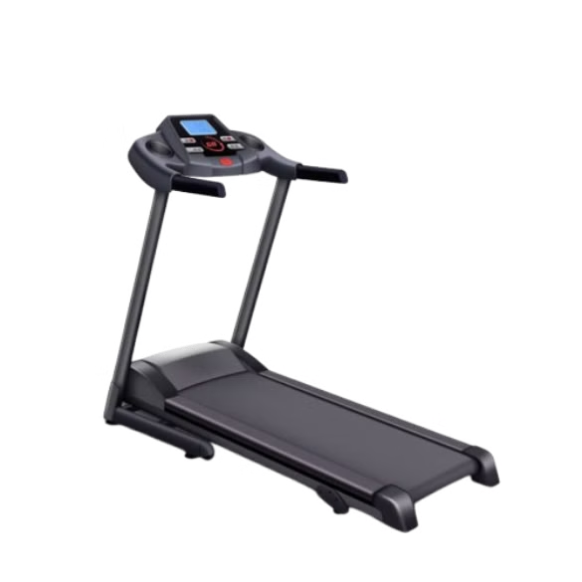


An Toàn Lao Động Trong Sản Xuất Máy Chạy Bộ
Bài giảng này cung cấp thông tin về an toàn lao động trong ngành sản xuất Máy Chạy Bộ, bao gồm các nguy cơ tiềm ẩn, biện pháp phòng ngừa và xử lý tình huống khẩn cấp.
Bản quyền thuộc An Toàn Nam Việt

Slide 2

Tình hình tai nạn lao động 6 tháng
đầu năm 2024
1
Số vụ tai nạn
2
Số người bị nạn
3
Số người chết
3.201 vụ, giảm 7,09% so
với cùng kỳ năm 2023.
3.065 người, giảm 6,04% so với cùng kỳ năm 2023.
346 người, giảm 1,98% so
với cùng kỳ năm 2023.

Slide 3

Một số vụ tai nạn lao động
1
Tai nạn do máy móc: Các vụ tai nạn thường xảy ra khi công nhân tiếp xúc với các bộ phận chuyển động của máy móc mà không được bảo vệ đúng cách, dẫn đến chấn thương nghiêm trọng.
2
Ngã và trượt: Sàn nhà ướt hoặc không sạch có thể gây ra các vụ ngã và trượt, đặc biệt là khi công nhân di chuyển nhanh trong khu vực sản xuất.
3
Vết thương do vật liệu: Việc xử lý các vật liệu sắc nhọn hoặc nặng trong quá trình lắp ráp có thể gây ra các vết cắt, trầy xước hoặc tổn thương cơ thể.
4
Tiếp xúc với hóa chất: Trong quá trình bảo trì và vệ sinh máy móc, công nhân có thể tiếp xúc với hóa chất độc hại, gây bỏng da hoặc các vấn đề về hô hấp nếu không được bảo vệ đầy đủ.
5
Tai nạn do điện: Sự cố về điện như rò rỉ điện hoặc sự cố về dây cáp có thể gây ra các tai nạn nghiêm trọng nếu không được kiểm tra và bảo trì thường xuyên.

Slide 4
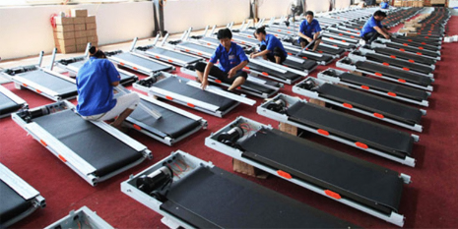
Các công đoạn sản xuất trong nhà máy
Cắt và gia công kim loại
4
Cài đặt hệ thống điều khiển
1
Lắp ráp linh kiện điện tử cần thiết như bảng mạch điều khiển và cảm biến,
đảm bảo tất cả các bộ phận đều hoạt động đúng theo yêu cầu kỹ thuật.
Cắt các tấm kim loại thành các kích thước và hình dạng cần thiết theo bản vẽ kỹ thuật.
Sau đó, các tấm kim loại được đưa vào máy hàn để kết nối và tạo thành các khung máy
chắc chắn. Tiếp theo, công việc gia công cơ khí tiếp tục với các bước như mài, khoan và gia công chi tiết
Gia công nhựa và cao su
5
Kiểm tra hệ thống điện
2
Công việc này bao gồm việc kiểm tra tất cả các kết nối điện để đảm
bảo chúng được thực hiện chính xác và an toàn.
Chuẩn bị các bộ phận kim loại, bao gồm khung chính, trục và các thành phần kết cấu khác. Các bộ phận
này thường được cắt và gia công theo kích thước và hình dạng cụ thể để đảm bảo phù hợp với thiết kế
của máy chạy bộ.
Lắp ráp các linh kiện cơ khí
6
Lắp đặt băng tải
3
Việc lắp đặt băng tải không chỉ bao gồm việc gắn kết các bộ phận mà còn
kiểm tra và hiệu chỉnh các thông số kỹ thuật để đảm bảo rằng băng tải hoạt động
ổn định và an toàn.
Công việc này bao gồm việc gắn các bộ phận cơ khí như động cơ, trục,
băng tải và các bộ phận chuyển động khác vào khung máy.

Slide 5

Nguyên nhân dẫn đến tai nạn khi sản xuất
1
Thiếu thiết bị bảo hộ
2
Hư hỏng thiết bị
3
Thiếu đào tạo
Công nhân không sử dụng thiết bị
hộ cá nhân đúng cách.
Máy móc bị hỏng hoặc không được
bảo trì định kỳ.
Công nhân chưa được đào tạo
đầy đủ về quy trình làm việc an toàn.
4
Không tuân thủ quy trình
5
Môi trường không đảm bảo
6
Bệnh nghề nghiệp
Công nhân không được đào tạo
đầy đủ về các quy trình an toàn.
Ánh sáng, thông gió, mặt sàn ẩm ướt, …
đều có thể là nguyên nhân
Giữ nguyên một tư thế trong thời gian
dài hay tiếp xúc với hóa chất, bụi

Slide 6
Quy định chung
Huấn luyện ATLD
Thiết bị bảo hộ
Tổ chức các khóa huấn luyện an toàn
lao động định kỳ cho công nhân.
Cung cấp và đảm bảo sử dụng đúng
các thiết bị bảo hộ cá nhân.
1
2
3
4
Bảo trì thiết bị
Môi trường
Thường xuyên kiểm tra và bảo dưỡng máy móc, thiết bị sản xuất.
Duy trì không gian làm việc sạch sẽ, thoáng mát và đủ ánh sáng.

Slide 7

Xử lý tình huống khẩn cấp
1
Dừng máy
Ngay lập tức dừng hoạt động của máy móc khi xảy ra tai nạn.
2
Sơ cứu
Thực hiện sơ cứu ban đầu cho người bị nạn nếu cần thiết.
3
Gọi cấp cứu
Liên hệ dịch vụ y tế khẩn cấp nếu tình trạng nghiêm trọng.
4
Báo cáo
Thông báo cho quản lý và lập báo cáo chi tiết về sự cố.

Slide 8
Tài liệu tham khảo
Bài kiểm tra ATLD nhóm 3
Trắc nghiệm an toàn lao động nhóm 3
Bảng báo giá huấn luyện ATLD
Xem chi tiết
Tải về tài liệu (download)
Download tài liệu huấn luyện an toàn lao động sản xuất Máy Chạy Bộ

